Slide 1
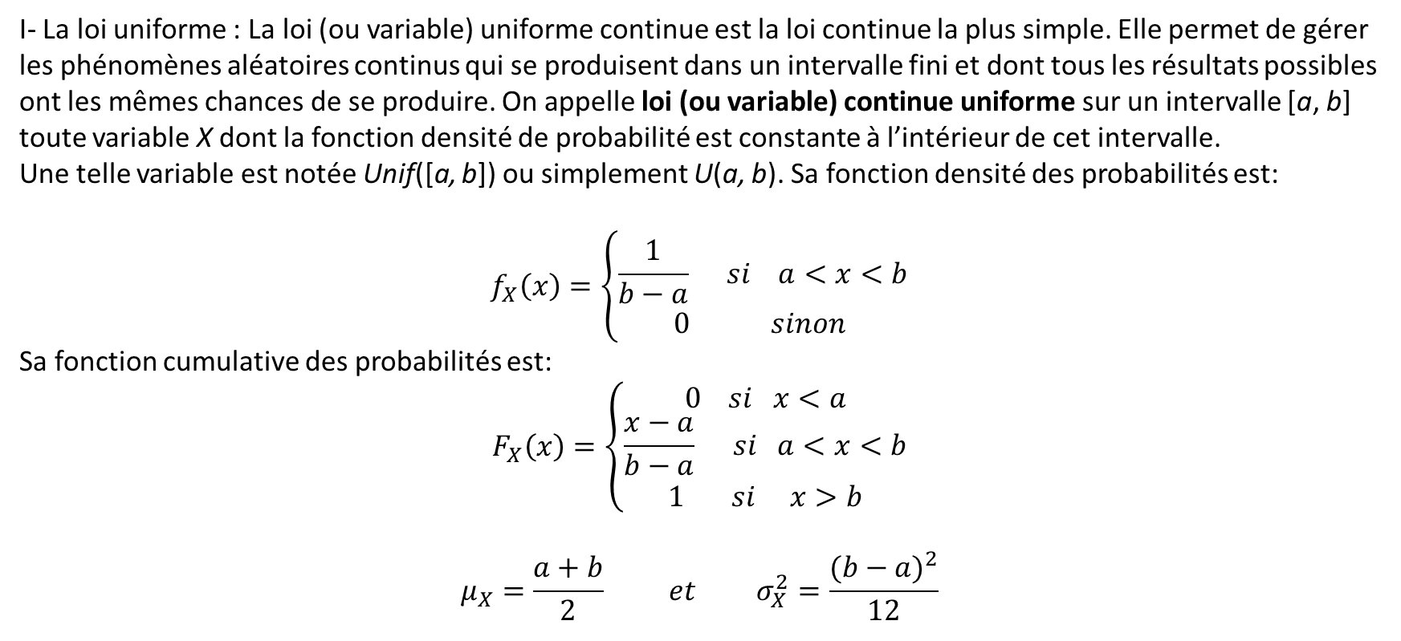
Les variables aléatoires continues usuelles
I- La loi uniforme : La loi (ou variable) uniforme continue est la loi continue la plus simple. Elle permet de gérer les phénomènes aléatoires continus qui se produisent dans un intervalle fini et dont tous les résultats possibles ont les mêmes chances de se produire. On appelle loi (ou variable) continue uniforme sur un intervalle [a, b] toute variable X dont la fonction densité de probabilité est constante à l’intérieur de cet intervalle.
Une telle variable est notée Unif([a, b]) ou simplement U(a, b). Sa fonction densité des probabilités est:
$$f_{X}\left(x\right)=\left\{\begin{aligned}\frac{1}{b−a} si a<x<b \\ 0 sinon \end{aligned}\right.$$
Sa fonction cumulative des probabilités est:
$$F_{X}\left(x\right)=\left\{\begin{aligned}0 si x<a \\ \frac{x−a}{b−a} si a<x<b \\ 1 si x>b\end{aligned}\right.$$
$$μ_{X}=\frac{a+b}{2} et σ_{X}^{2}=\frac{{(b−a)}^{2}}{12}$$

Slide 2
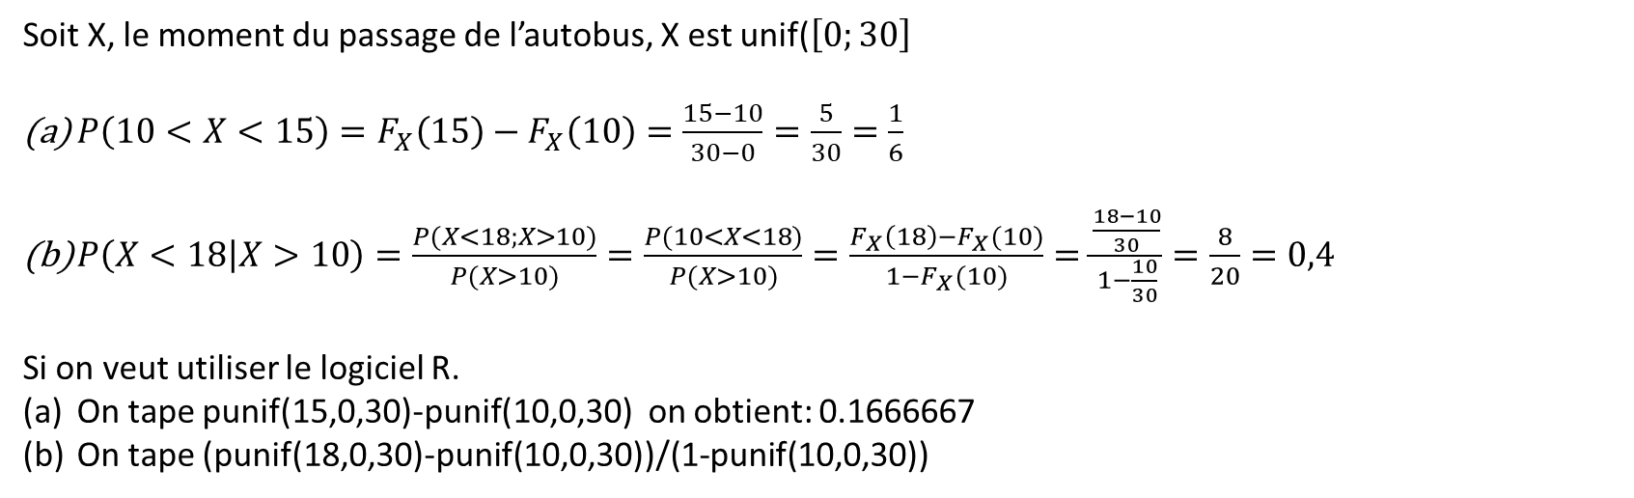
Exemple 1: Chaque matin, vous arrivez à 8 h à votre arrêt d’autobus. L’heure de passage de l’autobus suit une loi uniformément distribuée entre 8 h et 8 h 30. a) Quelle est la probabilité que l’autobus passe entre 8 h 10 et 8 h 15 une journée donnée ? b) Sachant que vous attendez l’autobus depuis 10 minutes, quelle est la probabilité qu’il vous reste moins de 8 minutes à attendre ?
Soit X, le moment du passage de l’autobus, X est unif($\left[0;30\right]$
$P\left(10<X<15\right)=F_{X}\left(15\right)−F_{X}\left(10\right)=\frac{15−10}{30−0}=\frac{5}{30}=\frac{1}{6}$
$P\left(X<18 | X>10\right)=\frac{P(X<18;X>10)}{P(X>10)}=\frac{P(10<X<18)}{P(X>10)}=\frac{F_{X}\left(18\right)−F_{X}(10)}{1−F_{X}(10)}=\frac{\frac{18−10}{30}}{1−\frac{10}{30}}=\frac{8}{20}=0,4$
Si on veut utiliser le logiciel R.
On tape punif(15,0,30)-punif(10,0,30) on obtient: 0.1666667
On tape (punif(18,0,30)-punif(10,0,30))/(1-punif(10,0,30))

Slide 3
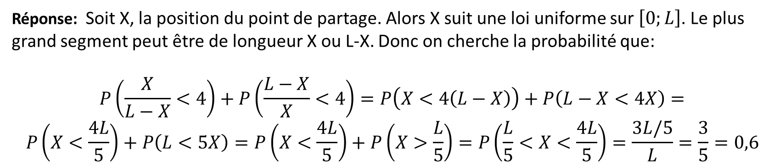
Exemple 2: Un point est choisi au hasard sur un segment de longueur L et le divise en deux. Déterminez la probabilité que le rapport entre le plus grand et le plus petit segment obtenu soit inférieur à 4.
Réponse: Soit X, la position du point de partage. Alors X suit une loi uniforme sur $\left[0;L\right]$. Le plus grand segment peut être de longueur X ou L-X. Donc on cherche la probabilité que:
$$P\left(\frac{X}{L−X}<4\right)+P\left(\frac{L−X}{X}<4\right)=P\left(X<4\left(L−X\right)\right)+P\left(L−X<4X\right)=$$
$$P\left(X<\frac{4L}{5}\right)+P\left(L<5X\right)=P\left(X<\frac{4L}{5}\right)+P\left(X>\frac{L}{5}\right)=P\left(\frac{L}{5}<X<\frac{4L}{5}\right)=\frac{3L/5}{L}=\frac{3}{5}=0,6$$

Slide 4
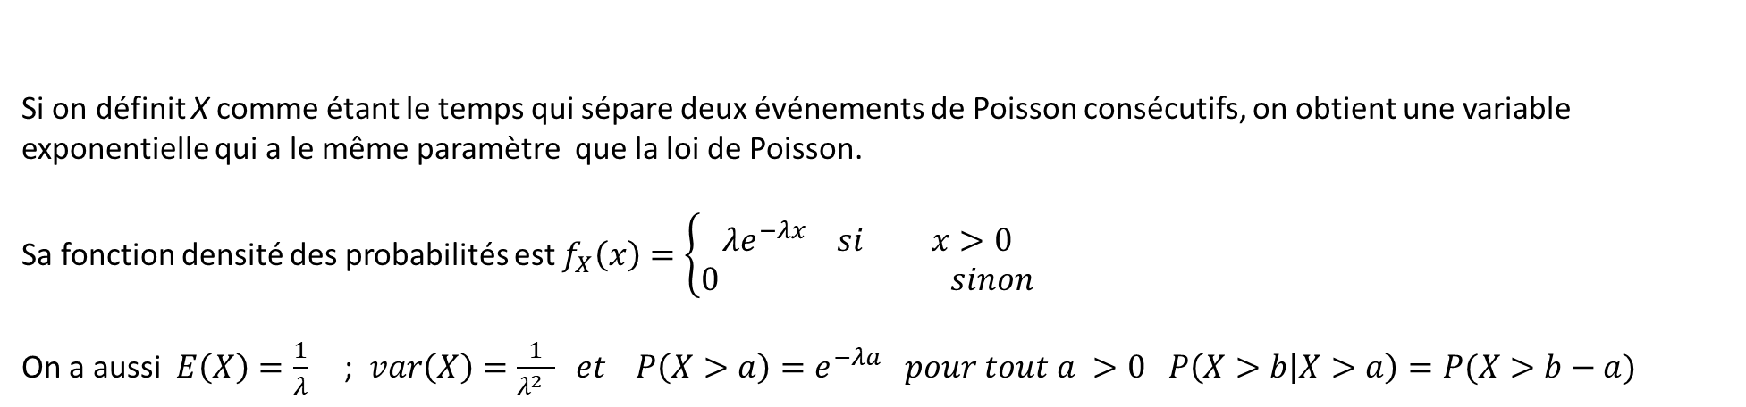
II. La loi exponentielle: La loi exponentielle est une variable aléatoire continue étroitement liée à la variable de Poisson qui, elle, est discrète
Si on définit X comme étant le temps qui sépare deux événements de Poisson consécutifs, on obtient une variable exponentielle qui a le même paramètre que la loi de Poisson.
Sa fonction densité des probabilités est $f_{X}\left(x\right)=\left\{\begin{aligned}λe^{−λx} si x>0 \\ 0 sinon\end{aligned}\right.$
On a aussi $E\left(X\right)=\frac{1}{λ}$ ; $var\left(X\right)=\frac{1}{λ^{2} } et P\left(X>a\right)=e^{−λa} pour tout a >0$ $P\left(X>b | X>a\right)=P(X>b−a)$

Slide 5
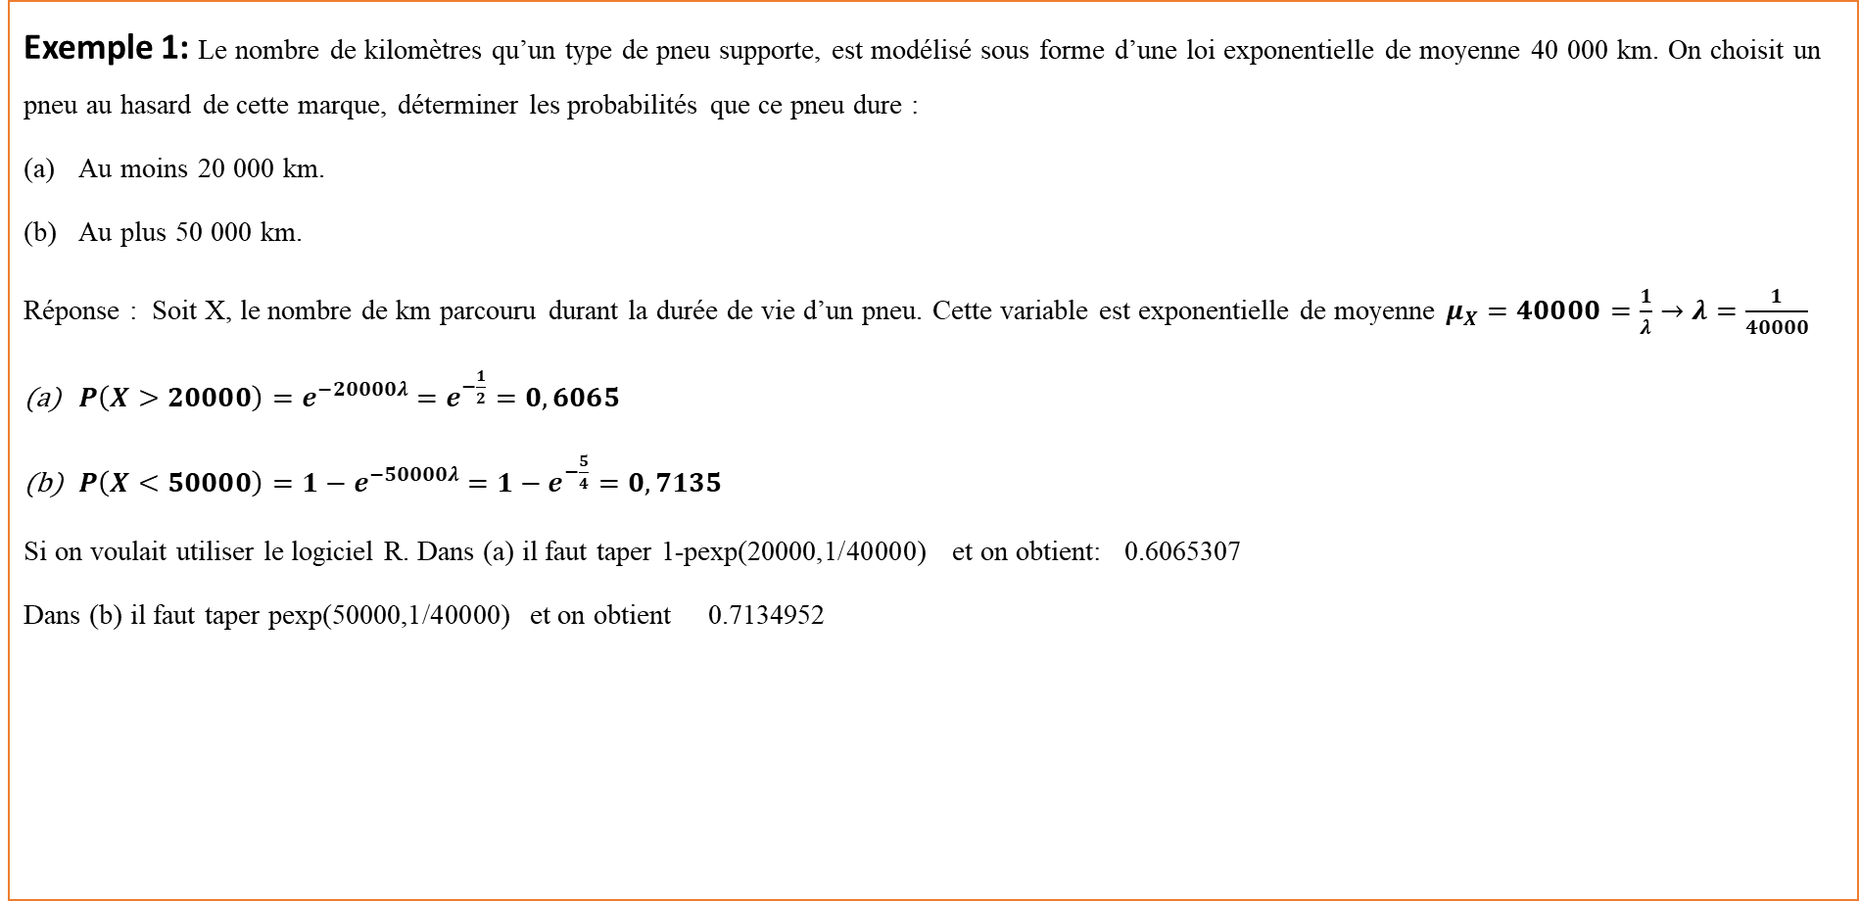
REMARQUE La loi exponentielle est d’une grande importance pour les étudiants en génie électrique, informatique ou civil, car elle est couramment utilisée dans l’étude de la fatigue des instruments et dans la modélisation de la durée de vie de tout système avec partage de ressources.
Exemple 1: Le nombre de kilomètres qu’un type de pneu supporte, est modélisé sous forme d’une loi exponentielle de moyenne 40 000 km. On choisit un pneu au hasard de cette marque, déterminer les probabilités que ce pneu dure :
Au moins 20 000 km.
Au plus 50 000 km.
Réponse : Soit X, le nombre de km parcouru durant la durée de vie d’un pneu. Cette variable est exponentielle de moyenne $μ_{X}=40000=\frac{1}{λ}→λ=\frac{1}{40000}$
$P\left(X>20000\right)=e^{−20000λ}=e^{−\frac{1}{2}}=0,6065$
$P\left(X<50000\right)={1−e}^{−50000λ}=1−e^{−\frac{5}{4}}=0,7135$
Si on voulait utiliser le logiciel R. Dans (a) il faut taper 1-pexp(20000,1/40000) et on obtient: 0.6065307
Dans (b) il faut taper pexp(50000,1/40000) et on obtient 0.7134952

Slide 6
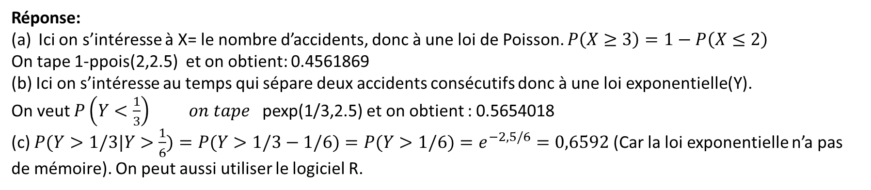
Exemple 2: Dans une certaine région, les accidents d’avion se produisent selon un processus de Poisson de moyenne λ = 2,5 accidents par année. a) Quelle est la probabilité que, durant une année, on observe au moins trois accidents d’avion dans cette région ? b) Quelle est la probabilité que le temps qui séparera les deux prochains accidents d’avion dans cette région soit inférieur à quatre mois ? c) Sachant qu’aucun accident n’a lieu durant les premiers 2 mois de l’année, quelle est la probabilité qu’aucun accident ne se produise durant les 4 premier mois ?
Réponse:
Ici on s’intéresse à X= le nombre d’accidents, donc à une loi de Poisson. $P\left(X≥3\right)=1−P\left(X≤2\right)$
On tape 1-ppois(2,2.5) et on obtient: 0.4561869
(b) Ici on s’intéresse au temps qui sépare deux accidents consécutifs donc à une loi exponentielle(Y).
On veut $P\left(Y<\frac{1}{3}\right) on tape$ pexp(1/3,2.5) et on obtient : 0.5654018
(c) $P(Y>1/3|Y>\frac{1}{6})=P(Y>1/3−1/6)=P(Y>1/6)=e^{−2,5/6}=0,6592$ (Car la loi exponentielle n’a pas de mémoire). On peut aussi utiliser le logiciel R.

Slide 7
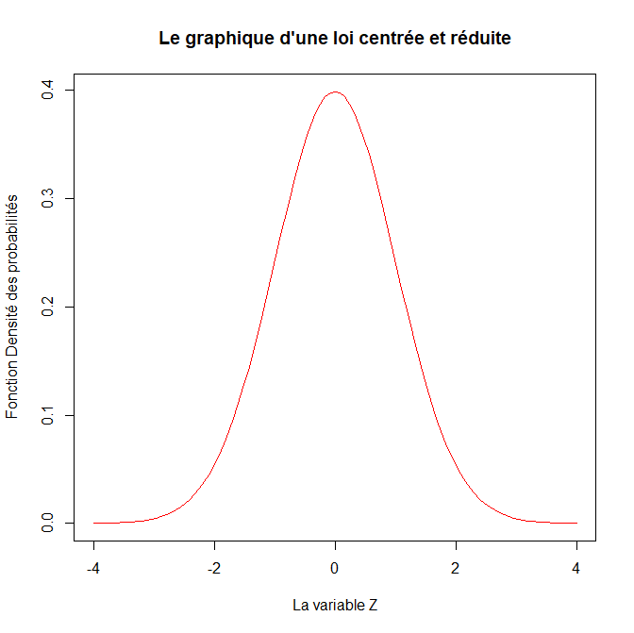
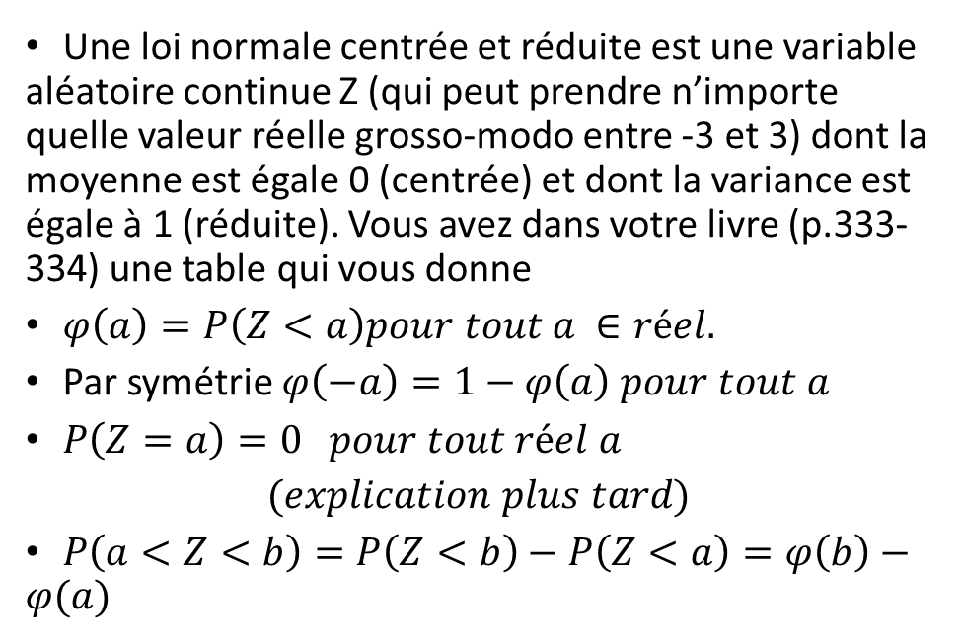
La Loi normale centrée et réduite
Une loi normale centrée et réduite est une variable aléatoire continue Z (qui peut prendre n’importe quelle valeur réelle grosso-modo entre -3 et 3) dont la moyenne est égale 0 (centrée) et dont la variance est égale à 1 (réduite). Vous avez dans votre livre (p.333-334) une table qui vous donne
$φ\left(a\right)=P\left(Z<a\right)pour tout a ∈réel.$
Par symétrie $φ\left(−a\right)=1−φ\left(a\right) pour tout a$
$P\left(Z=a\right)=0 pour tout réel a$
$$(explication plus tard)$$
$P\left(a<Z<b\right)=P\left(Z<b\right)−P\left(Z<a\right)=φ\left(b\right)−φ(a)$

Slide 8
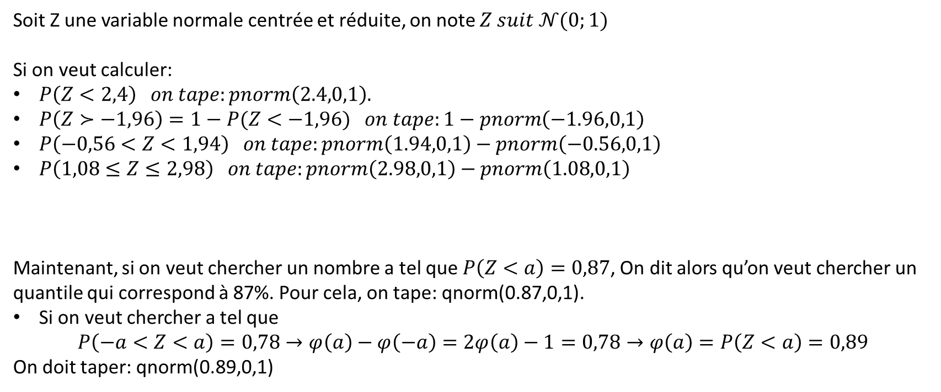
HEUREUSEMENT ON A LE LOGICIEL R
Soit Z une variable normale centrée et réduite, on note $Z suit 𝒩(0;1)$
Si on veut calculer:
$P\left(Z<2,4\right) on tape:pnorm\left(2.4,0,1\right).$
$P\left(Z≻−1,96\right)=1−P(Z<−1,96) on tape:1−pnorm\left(−1.96,0,1\right)$
$P\left(−0,56<Z<1,94\right) on tape:pnorm\left(1.94,0,1\right)−pnorm\left(−0.56,0,1\right)$
$P\left(1,08≤Z≤2,98\right) on tape:pnorm\left(2.98,0,1\right)−pnorm\left(1.08,0,1\right)$
Maintenant, si on veut chercher un nombre a tel que $P\left(Z<a\right)=0,87$, On dit alors qu’on veut chercher un quantile qui correspond à 87%. Pour cela, on tape: qnorm(0.87,0,1).
Si on veut chercher a tel que
$$P\left(−a<Z<a\right)=0,78→φ\left(a\right)−φ\left(−a\right)=2φ\left(a\right)−1=0,78→φ\left(a\right)=P\left(Z<a\right)=0,89$$
On doit taper: qnorm(0.89,0,1)

Slide 9
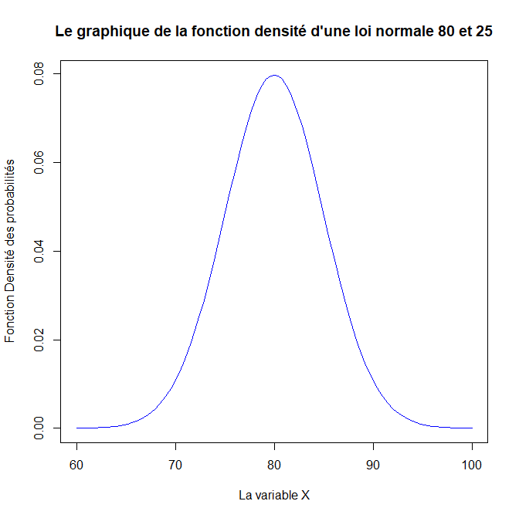
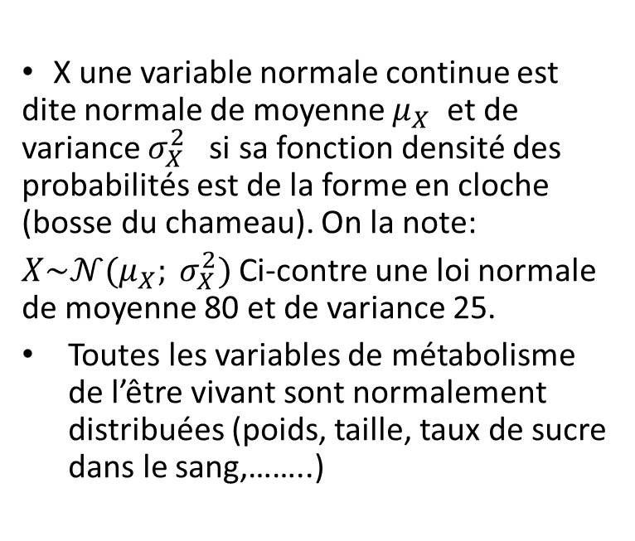
La loi normale générale
X une variable normale continue est dite normale de moyenne $μ_{X }$et de variance $σ_{X}^{2}$si sa fonction densité des probabilités est de la forme en cloche (bosse du chameau). On la note:
$X\sim 𝒩(μ_{X}; σ_{X}^{2})$ Ci-contre une loi normale de moyenne 80 et de variance 25.
Toutes les variables de métabolisme de l’être vivant sont normalement distribuées (poids, taille, taux de sucre dans le sang,……..)

Slide 10
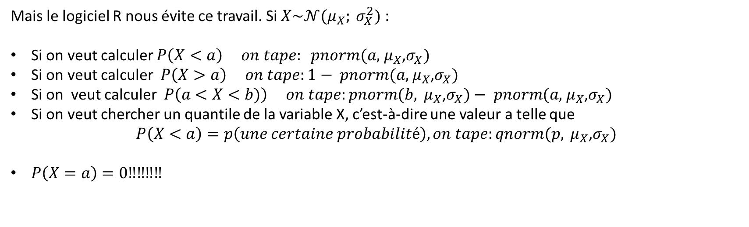
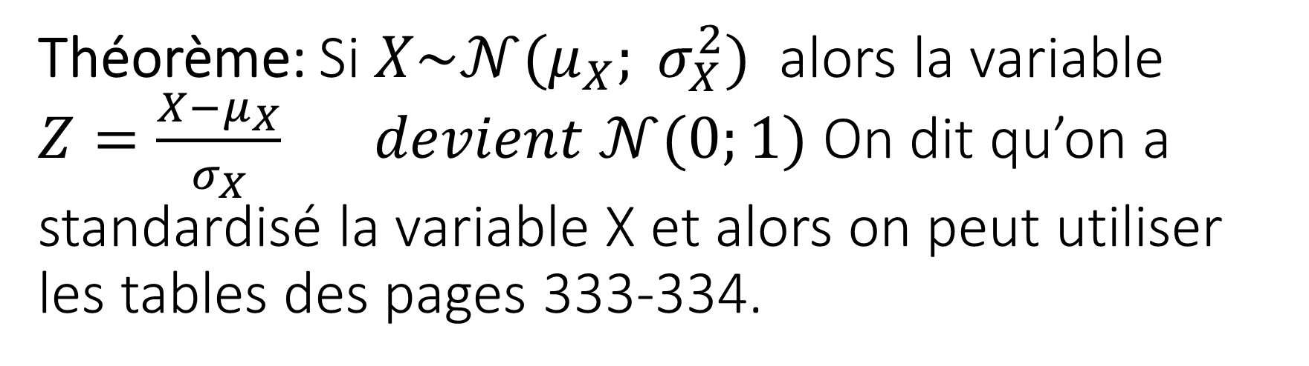
Théorème: Si $X\sim 𝒩(μ_{X}; σ_{X}^{2})$ alors la variable $Z=\frac{X−μ_{X}}{σ_{X}} devient 𝒩(0;1)$ On dit qu’on a standardisé la variable X et alors on peut utiliser les tables des pages 333-334.
Mais le logiciel R nous évite ce travail. Si $X\sim 𝒩(μ_{X}; σ_{X}^{2})$ :
Si on veut calculer $P\left(X<a\right) on tape: pnorm(a,$ $μ_{X}$,$σ_{X})$
Si on veut calculer $P\left(X>a\right) on tape:1− pnorm(a,$ $μ_{X}$,$σ_{X})$
Si on veut calculer $P\left(a<X<b)\right) on tape:pnorm(b, μ_{X}\text{,}σ_{X})− pnorm(a,$ $μ_{X}$,$σ_{X})$
Si on veut chercher un quantile de la variable X, c’est-à-dire une valeur a telle que
$$P\left(X<a\right)=p\left(une certaine probabilité\right), on tape:qnorm(p, μ_{X}\text{,}σ_{X})$$
$P\left(X=a\right)=0‼‼‼‼$

Slide 11


Exemples: Soit $X\sim 𝒩(70;36)$ donc la moyenne de X est 70 et son écart type est égal à 6.
Calculer les probabilités suivantes:
$P(X<80)$
$P(65<X<85)$
$P(X>67)$
Chercher a tel que $P\left(X<a\right)=0,85$
Chercher a tel que $P\left(−a<X<a\right)=0,88$

Slide 12
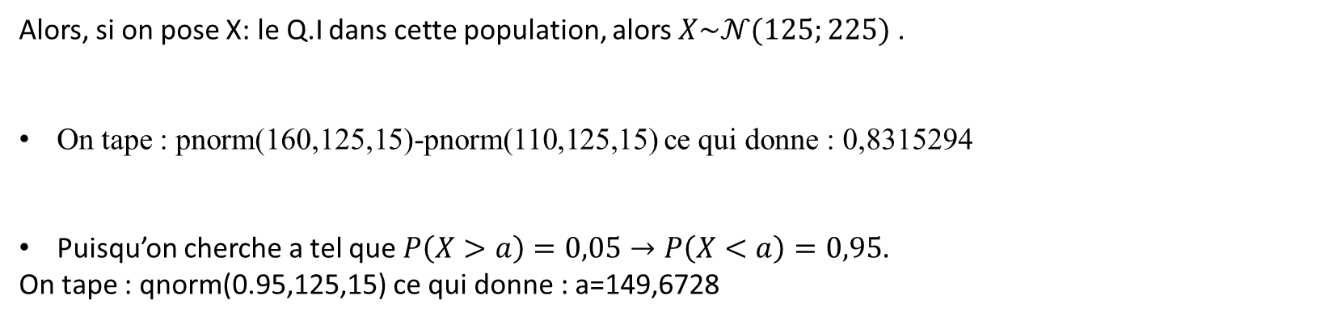
Exemple 1: Dans une certaine population, le quotient intellectuel est normalement distribué avec une moyenne de 125 et un écart-type de 15. a) Déterminez le pourcentage de cette population dont le quotient intellectuel est compris entre 110 et 160. b) Une secte, qui recrute ses membres dans cette population, prétend qu’elle les choisit parmi les 5 % ayant le quotient intellectuel le plus élevé. Si cette prétention est vraie, quel est le quotient intellectuel minimum requis pour faire partie de cette secte ?
Alors, si on pose X: le Q.I dans cette population, alors $X\sim 𝒩(125;225)$ .
On tape : pnorm(160,125,15)-pnorm(110,125,15) ce qui donne : 0,8315294
Puisqu’on cherche a tel que $P\left(X>a\right)=0,05→P\left(X<a\right)=0,95.$
On tape : qnorm(0.95,125,15) ce qui donne : a=149,6728

Slide 13
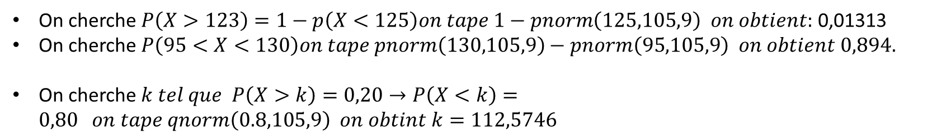
Exemple 2: Chez les diabétiques, le taux de glucose sanguin X est approximativement distribué normalement avec une moyenne de 105 mg/100 mL et un écart-type de 9 mg/100 mL. a) Déterminez P(X > 125 mg/100 mL). b) Quel est le pourcentage des diabétiques dont le taux de glucose sanguin est compris entre 95 mg/100 mL et 130 mg/100 mL ? c) Déterminez k telle que P(X > k) = 0,20.
On cherche $P\left(X>123\right)=1−p\left(X<125\right)on tape 1−pnorm\left(125,105,9\right) on obtient:$ 0,01313
On cherche $P\left(95<X<130\right)on tape pnorm\left(130,105,9\right)−pnorm\left(95,105,9\right) on obtient 0,894.$
On cherche $k tel que P\left(X>k\right)=0,20→P\left(X<k\right)=0,80 on tape qnorm\left(0.8,105,9\right) on obtint k=112,5746$

Slide 14
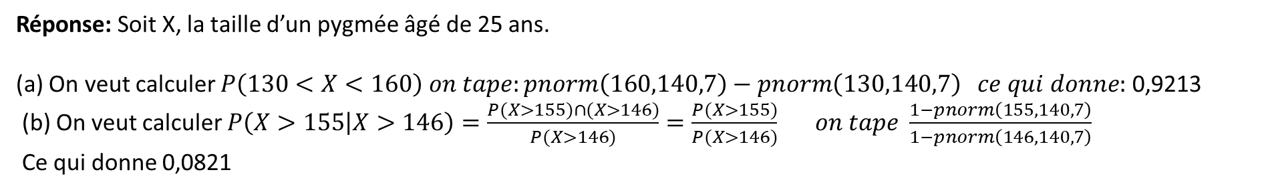
Exemple 3: Supposez que la taille d’un pygmée âgé de 25 ans soit distribuée normalement avec une moyenne de 140 cm et un écart-type de 7 cm. a) Quel est le pourcentage des pygmées de cet âge dont la taille est comprise entre 130 cm et 160 cm ? b) Parmi les pygmées de 25 ans qui mesurent plus de 146 cm, quel est le pourcentage de ceux qui dépassent 155 cm ?
Réponse: Soit X, la taille d’un pygmée âgé de 25 ans.
(a) On veut calculer $P\left(130<X<160\right) on tape:pnorm\left(160,140,7\right)−pnorm\left(130,140,7\right) ce qui donne:$0,9213
(b) On veut calculer $P\left(X>155 | X>146\right)=\frac{P(X>155)∩(X>146)}{P(X>146)}=\frac{P(X>155)}{P(X>146)} on tape \frac{1−pnorm\left(155,140,7\right)}{1−pnorm\left(146,140,7\right)}$
Ce qui donne 0,0821

Slide 15
Exemple4: Un radar est en fonction sur une route dont la limite de vitesse est 80 km/h. a) En supposant que la vitesse des voitures soit normalement distribuée avec une moyenne de 75 km/h et un écart-type de 10 km/h, quel est le pourcentage des conducteurs qui écoperont d’une amende si le radar ne tolère pas une vitesse supérieure à 88 km/h ? b) Sachant qu’en plus de l’amende, un excès de vitesse de 30 km/h entraîne le retrait du permis de conduire, quel est le pourcentage des conducteurs qui subiront les deux types de sanctions ?
Soit X: la vitesse des voitures.
On veut calculer $P\left(X>88\right)=1−P\left(X<88\right) On tape:1−pnorm\left(88,75,10\right)=0,0968=9,68\%$
On veut calculer $P\left(X>110\right)=1−P\left(X<110\right) On tape 1−pnorm\left(110,75,10\right)=0,00023=0,023\%$

Slide 16
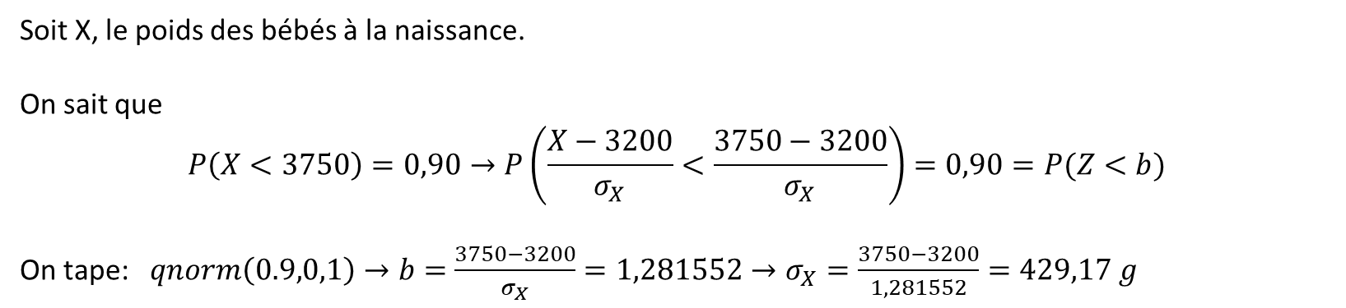
Exemple 5: Le poids à la naissance des bébés dans une certaine population est normalement distribué avec une moyenne de 3200 g. Si 90 % des bébés de cette population pèsent moins de 3750 g à la naissance, déterminez l’écart-type de cette variable.
Soit X, le poids des bébés à la naissance.
On sait que
$$P\left(X<3750\right)=0,90→P\left(\frac{X−3200}{σ_{X}}<\frac{3750−3200}{σ_{X}}\right)=0,90=P(Z<b)$$
On tape: $qnorm\left(0.9,0,1\right)→b=$ $\frac{3750−3200}{σ_{X}}=1,281552→σ_{X}=\frac{3750−3200}{1,281552}=429,17 g$

Slide 17
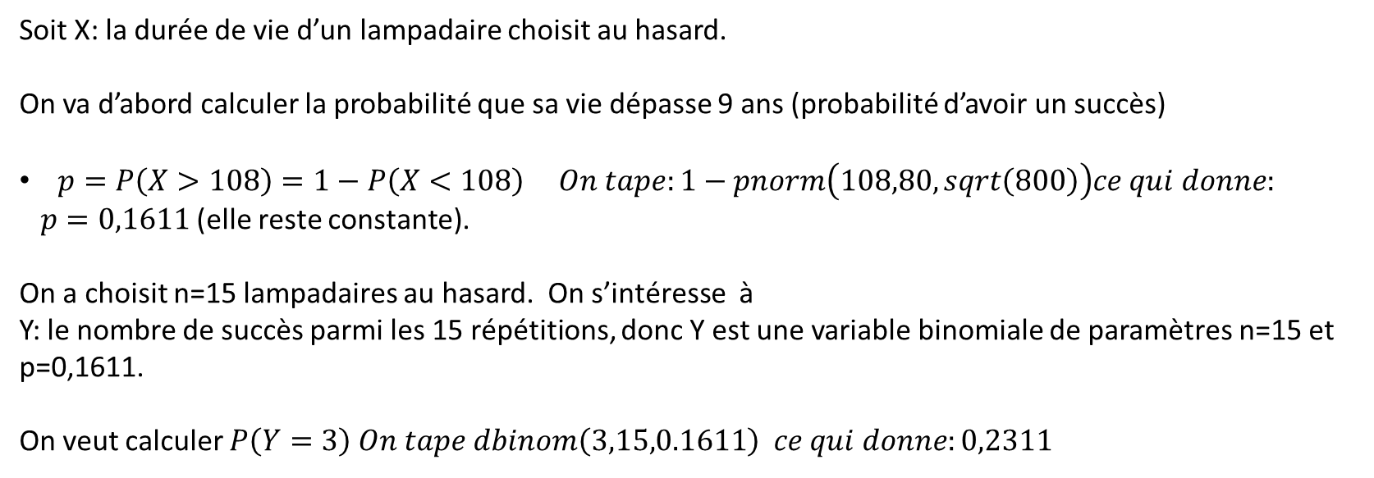
Exemple 6: Dans une certaine rue, la durée de vie des lampadaires est distribuée normalement avec une moyenne de 80 mois et une variance de 800. Si on y sélectionne 15 lampadaires au hasard, quelle est la probabilité que seuls 3 d’entre eux durent plus de 9 ans ?
Soit X: la durée de vie d’un lampadaire choisit au hasard.
On va d’abord calculer la probabilité que sa vie dépasse 9 ans (probabilité d’avoir un succès)
$p=P\left(X>108\right)=1−P\left(X<108\right) On tape:1−pnorm\left(108,80,sqrt\left(800\right)\right)ce qui donne:$
$p=0,1611$ (elle reste constante).
On a choisit n=15 lampadaires au hasard. On s’intéresse à
Y: le nombre de succès parmi les 15 répétitions, donc Y est une variable binomiale de paramètres n=15 et p=0,1611.
On veut calculer $P\left(Y=3\right) On tape dbinom\left(3,15,0.1611\right) ce qui donne:0,2311$

